Slide 1


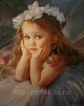
ПОРТРЕТ

Slide 2
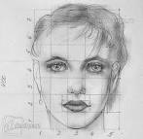

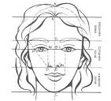
ПРОПОРЦИИ

Slide 3



МОДЕЛЬ

Slide 4
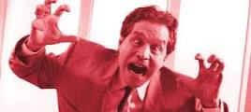
ОТГАДАЙТЕ МИМИЧЕСКИЕ ЗАГАДКИ

Slide 5


Slide 6
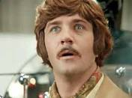

Slide 7
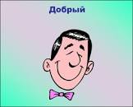

Slide 8
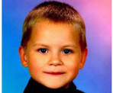
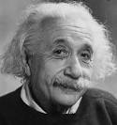

Slide 9
НАРИСОВАТЬ В АЛЬБОМЕ: 1) ЛИЦО СПОКОЙНОГО МАЛЬЧИКА; 2) ЛИЦО ВЕСЁЛОГО ИЛИ ГРУСТНОГО МАЛЬЧИКА.

Slide 10
Я НЕ ЗНАЛ(А) ….., А ТЕПЕРЬ ЗНАЮ…..
У МЕНЯ НЕ ПОЛУЧАЛОСЬ….,А ТЕПЕРЬ ПОЛУЧАЕТСЯ…..
Я НЕ ПОНИМАЛ(А)…..,А ТЕПЕРЬ ПОНИМАЮ,,,,

Slide 11
ДОМАШНЕЕ ЗАДАНИЕ С.36 – 37 изучить.

